Slide 1

Национальный статистический комитет
Кыргызской Республики
Состояние промышленности
Кыргызской Республики
в январе- сентябре 2021г.
(оперативные данные)
Отдел статистики промышленности
и энергетики
a.mamanova@stat.kg

Slide 2
Итоги деятельности промышленных предприятий за январь-сентябрь 2021г.
Объем промышленного производства за январь-сентябрь 2021 год составил
233,5 млрд. сомов;
Индекс физического объема – 95,8%, без предприятий, разрабатывающих месторождение «Кумтор» – 117,7%;
Доля предприятий «Кумтор» в общем объеме промышленности составляет 42,8%;
Доля предприятий «Кумтор» в общем объеме обрабатывающей промышленности составляет 54,6%.

Slide 3
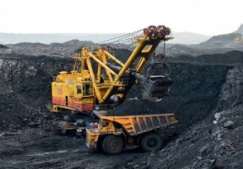

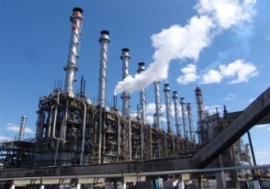
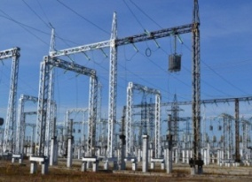

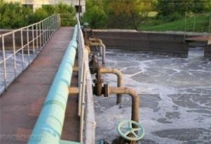
Структура промышленности по видам экономической деятельности
за январь-сентябрь 2021г. (млрд. сомов, и.ф.о, в %)
110,3%
Добыча полезных ископаемых
19,4 млрд.сом
91,6%
Обрабатывающая
промышленность
183,2 млрд.сом
105,1%
Обеспечение электроэнергией, газом, паром
27,8 млрд.сом
132,7%
Водоснабжение, очистка, обработка отходов
3,1 млрд.сом

Slide 4
Структура промышленного производства по основным видам
экономической деятельности за январь-сентябрь 2021г.
(в % к итогу)

Slide 5
Отрасли обрабатывающей промышленности с отрицательными темпами производства (и.ф.о. в % и удельный вес в %)
58,0% (0,2%)
Производство фармацевтической продукции
По итогам 9 мес. текущего года объем производства обрабатывающей промышленности
составил 183,2 млрд. сомов, и по сравнению
с 9 мес. прошлого года снизилась на 8,4 процента.
65,0%
(0,2%)
Производство химической продукции
75,7%
(49%)
Производство основных металлов
97,3%
(2%)
Текстильное пр-во, пр-во одежды и обуви, кожи и кожанных изделий

Slide 6

Отрасли обрабатывающей промышленности с положительными темпами производства (и.ф.о. в %)
И.Ф.О в %
148,6%
145,7%
133,7%
129,4%
122,0%
110,7%
125,5%
112,8%
Пр-во очищенных нефтепродуктов
Без учета предприятий по разработке месторож-дения "Кумтор" объем производства увеличился
на 17,7% и составил 133,5 млрд. сомов.
Пр-во строительных материалов
Деревянные и бумажные изделия
Машины и оборудования
Прочие производства
Пр-во пищевых продуктов
Пр-во напитков
Пр-во транспортных средств

Slide 7
Структура обрабатывающей промышленности
за январь-сентябрь 2021г. (в % к итогу)

Slide 8
Производство промышленной продукции по регионам
за январь-сентябрь 2021г. (млрд.сомов, и.ф.о в%)

Slide 9
Благодарю
за внимание!

